Slide 1
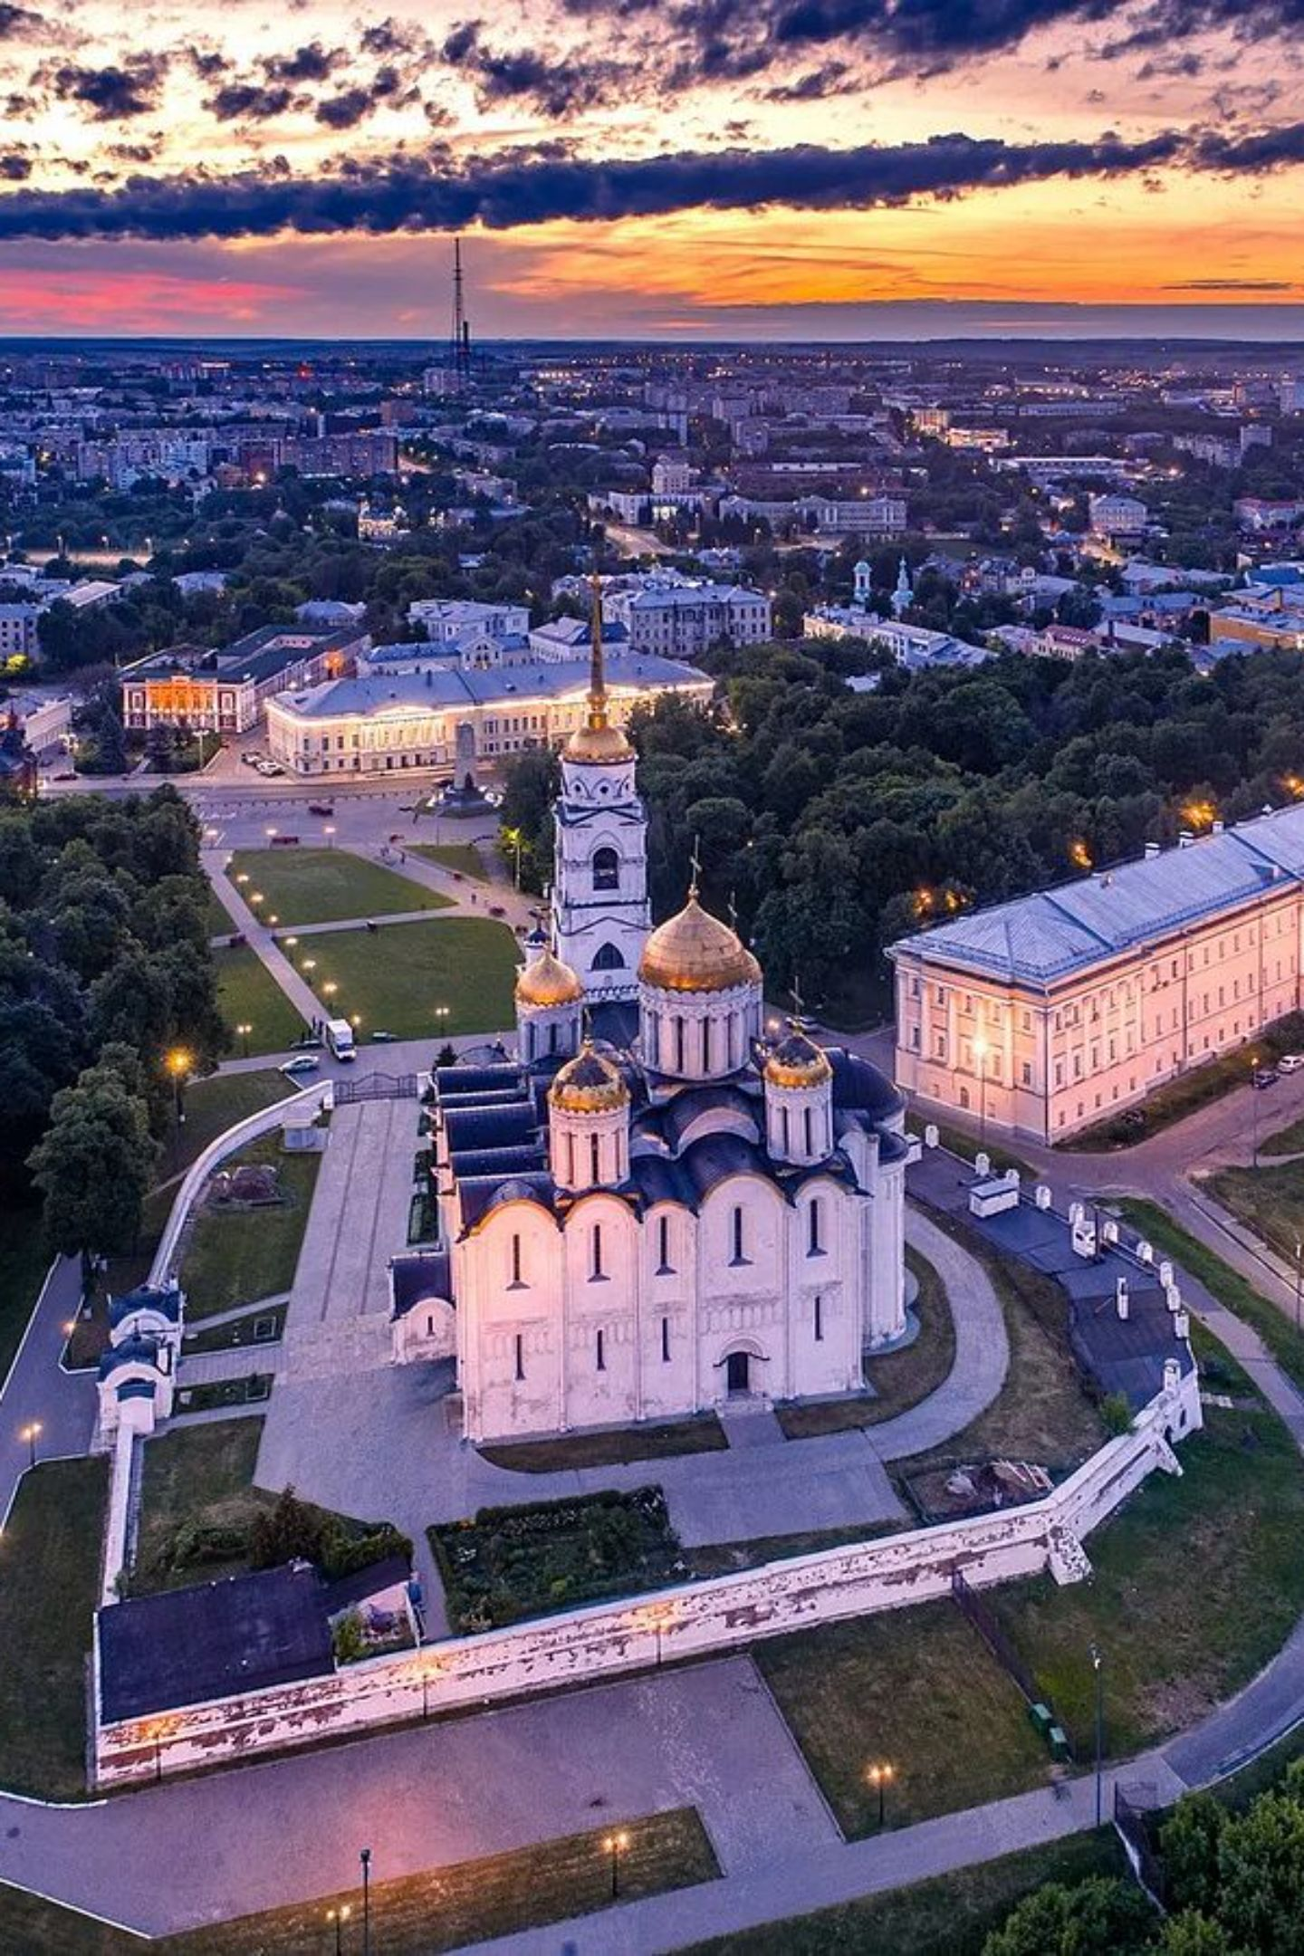
Владимиро-Суздальское княжество
Северо-Восточная Русь в XII-XIII веках – колыбель будущей России

Slide 2
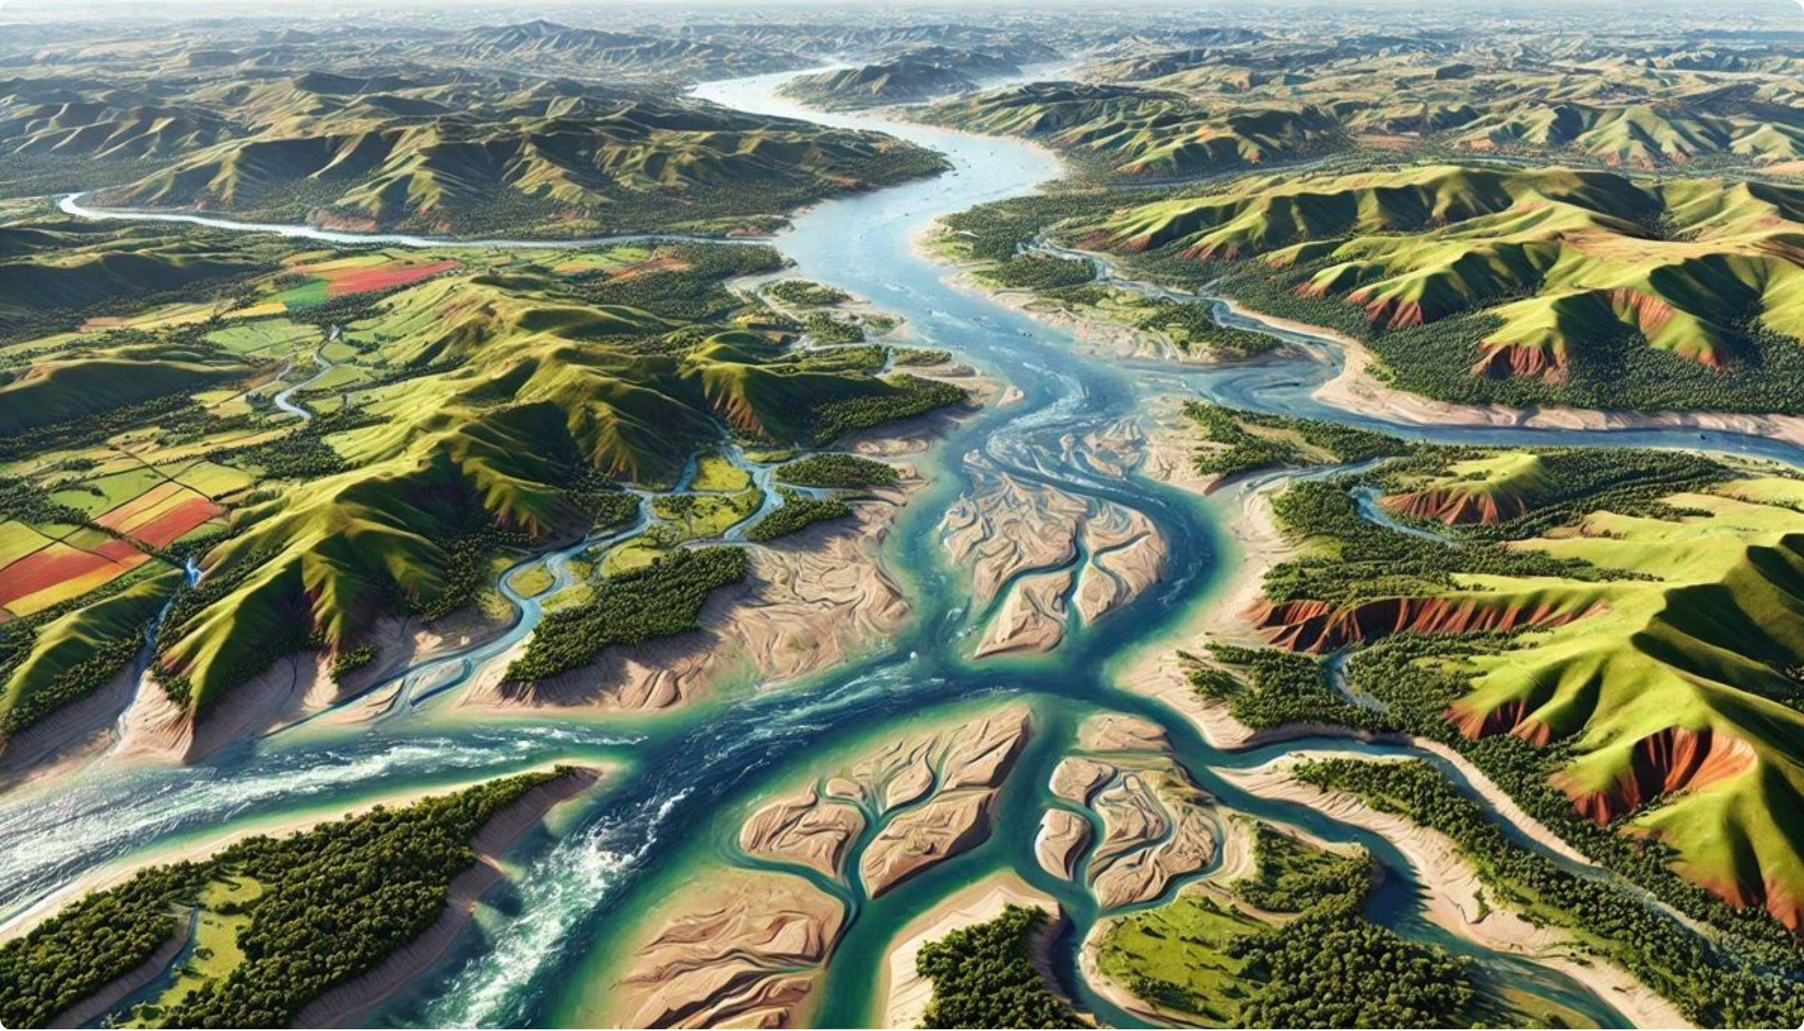
Где находилось княжество?
Княжество располагалось на северо-востоке Древней Руси, в основном в бассейнах рек:
Волги;
Оки;
Клязьмы.
Это был край густых лесов, рек и озёр, привлекавший переселенцев из других русских земель

Slide 3
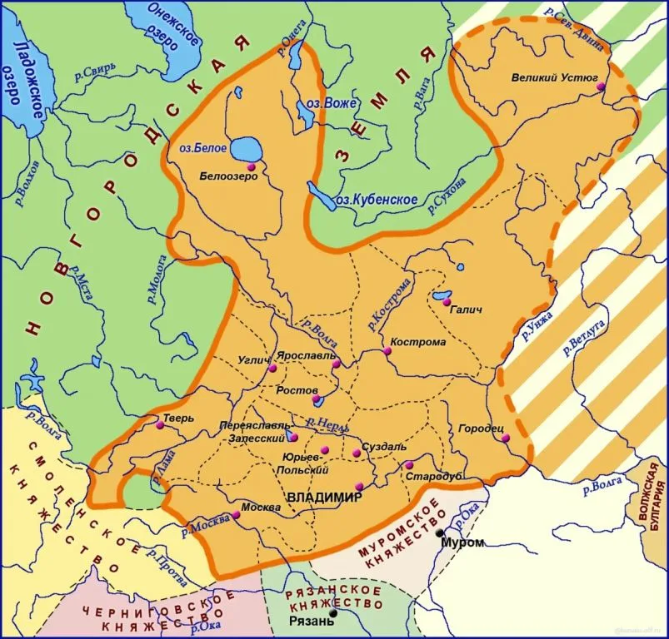
Как появилось княжество ?
Юрий Долгорукий
Смерь Юрия Долгорукого в 1157г
Андрей Боголюбский

Slide 4
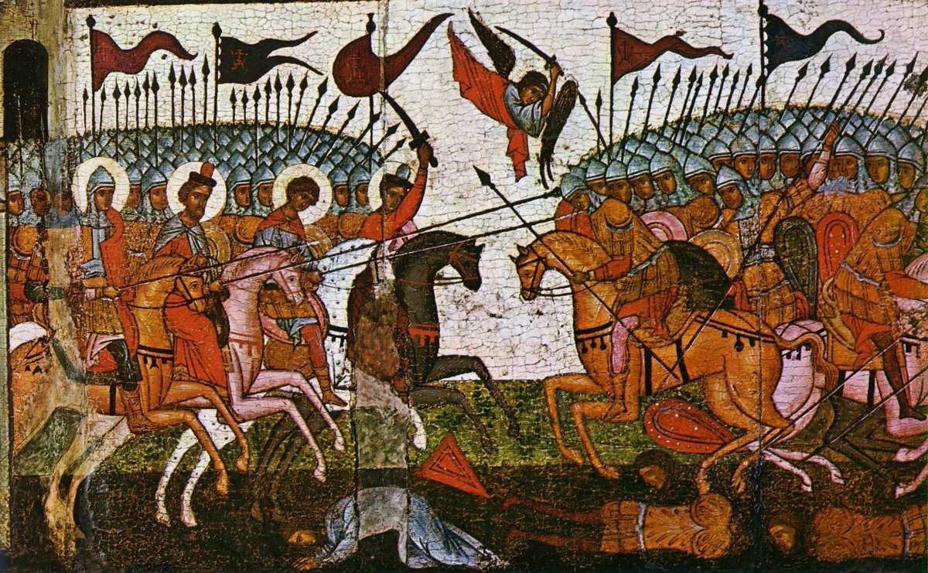
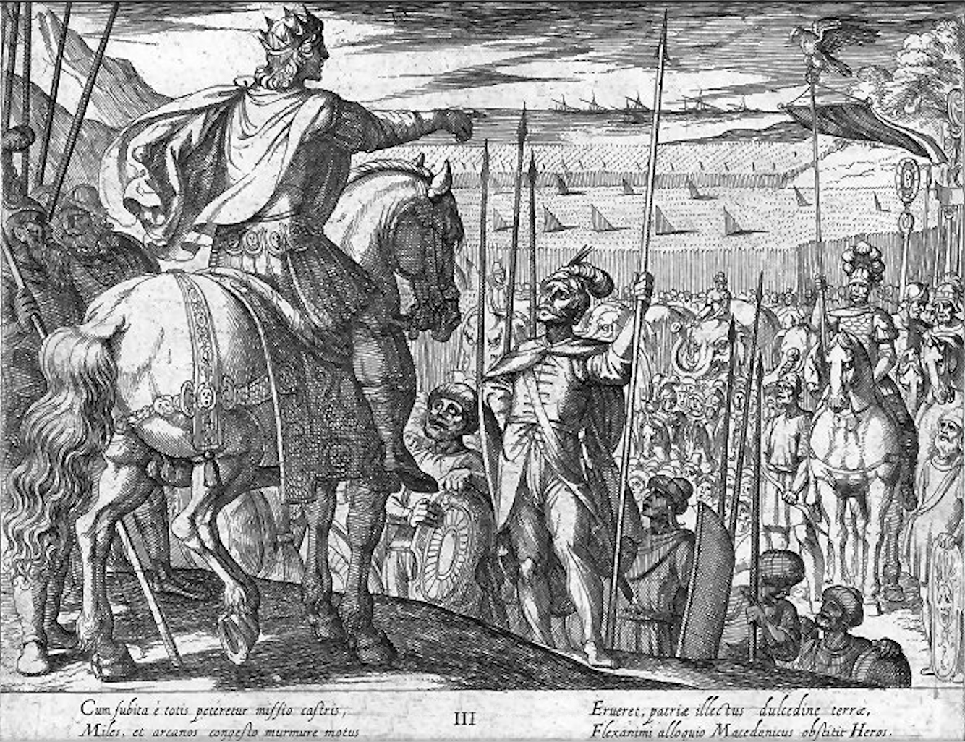
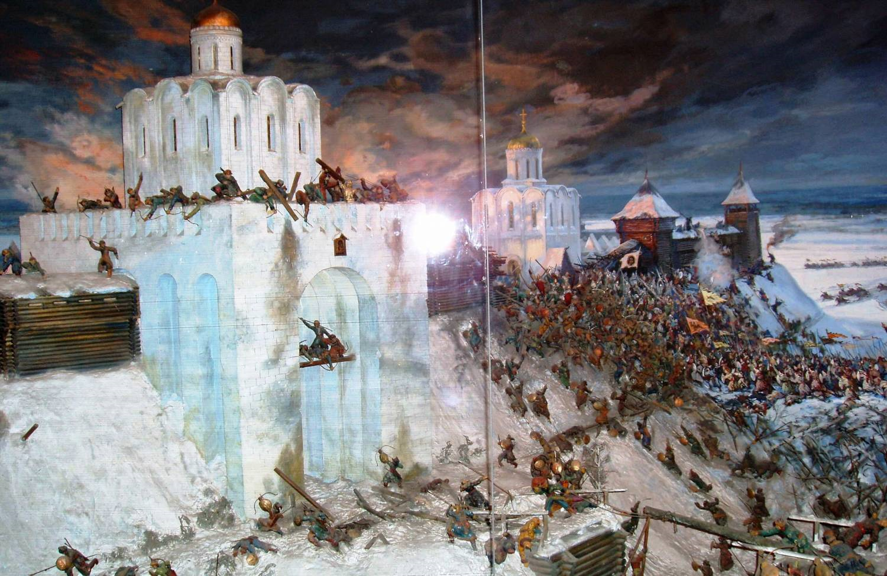
Отношения с другими княжествами

Slide 5
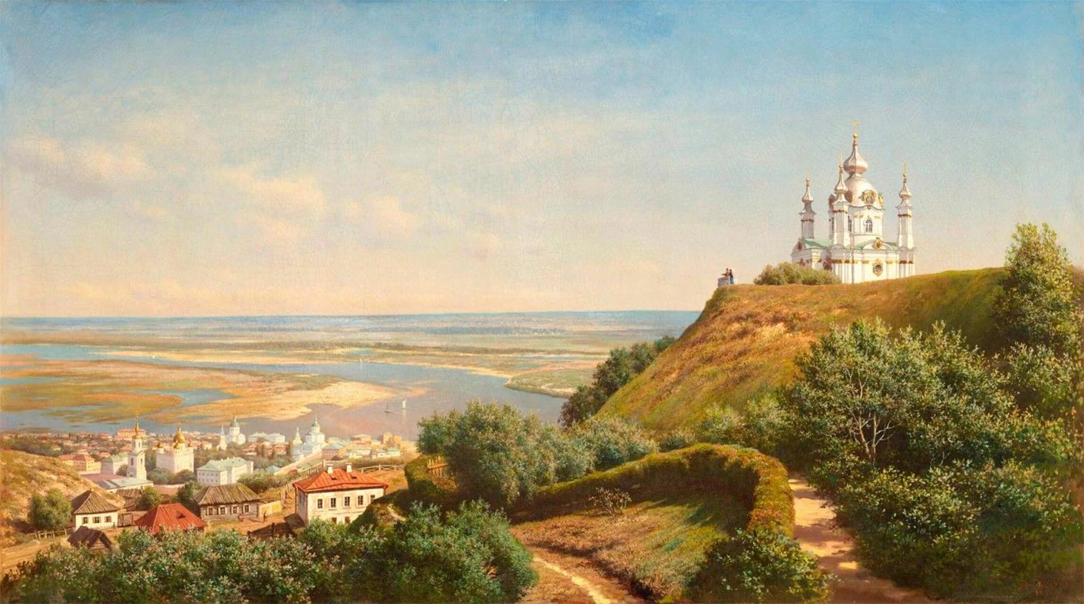
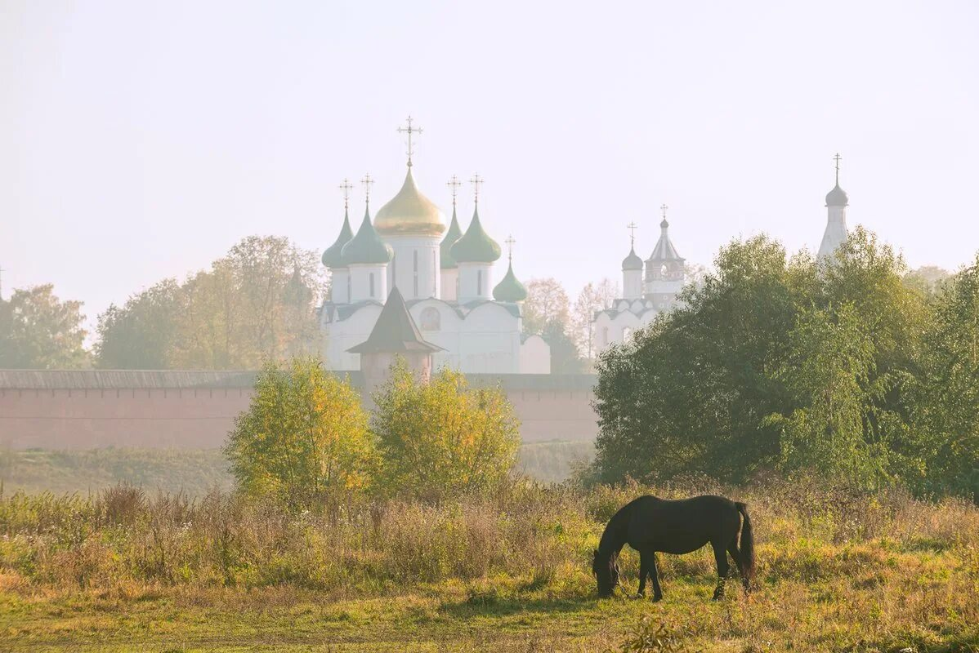
Политика

Slide 6
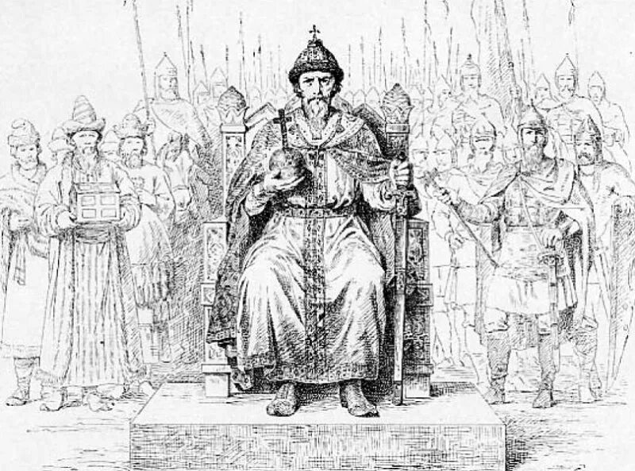
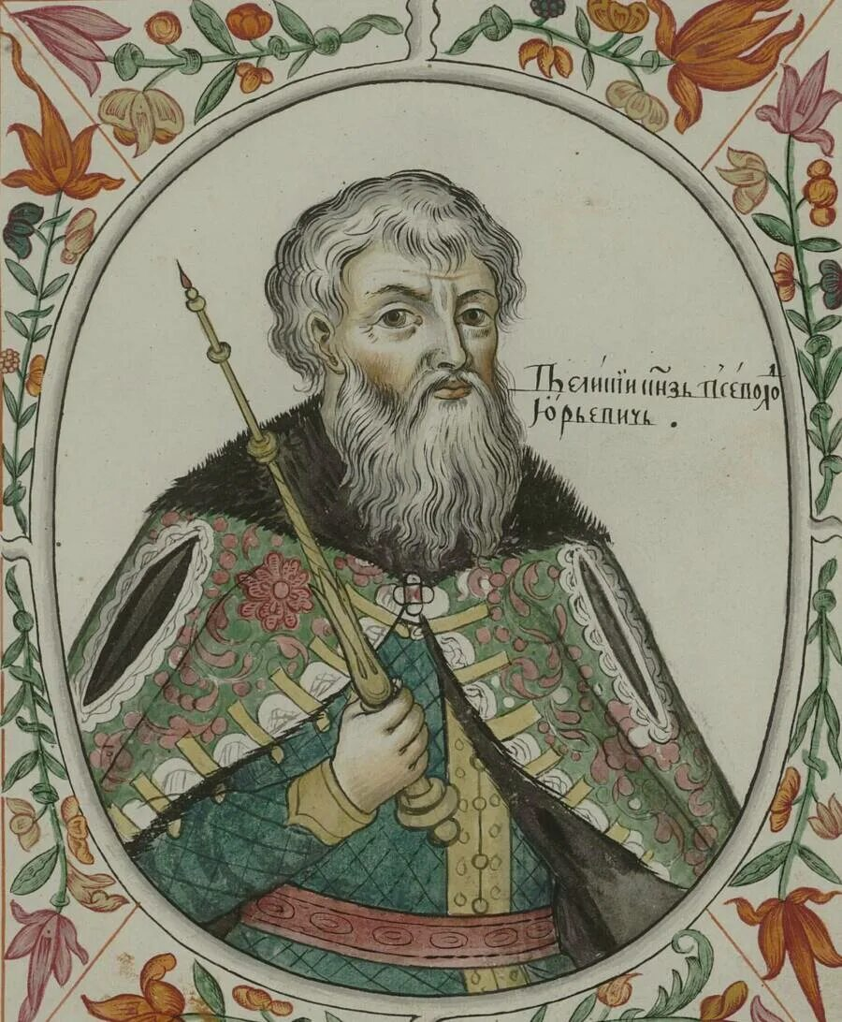
Всеволод (“Большое Гнездо”) Юрьевич

Slide 7
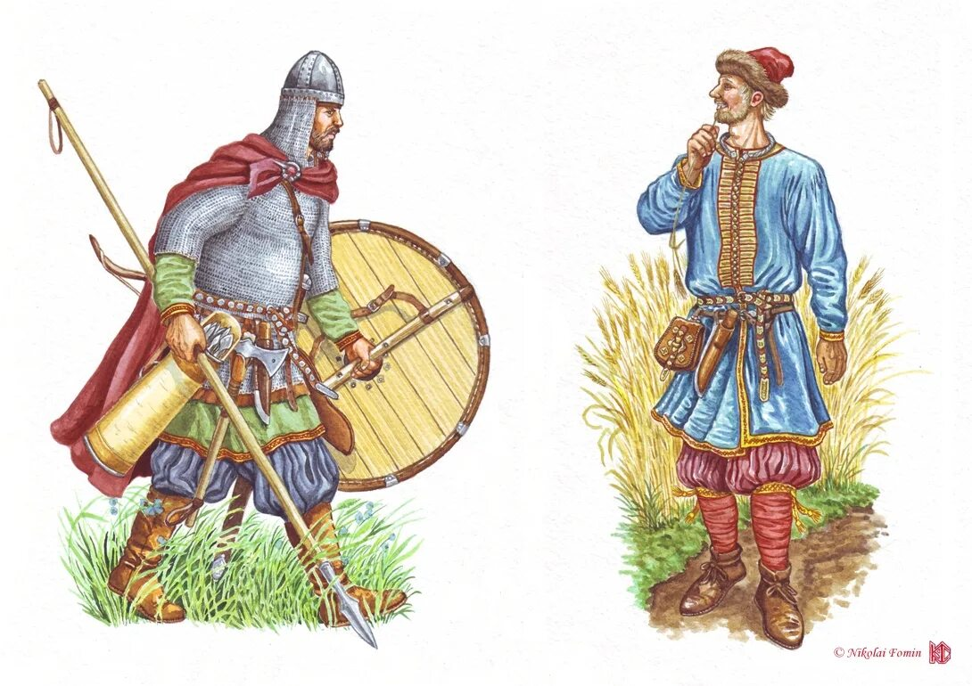
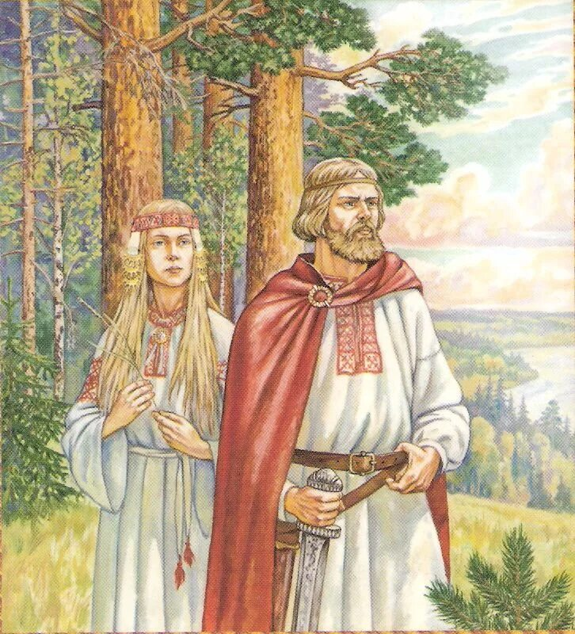
Как жили обычные люди ?
.

Slide 8
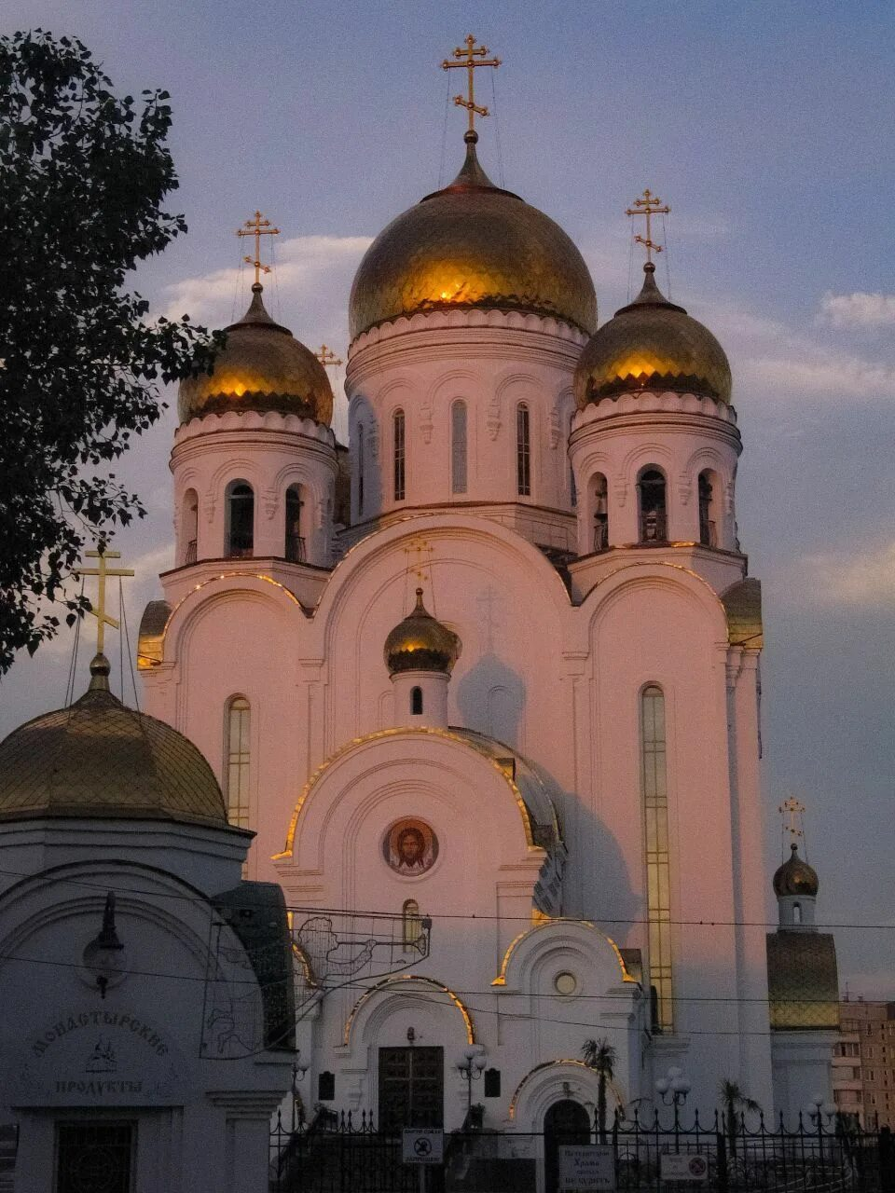
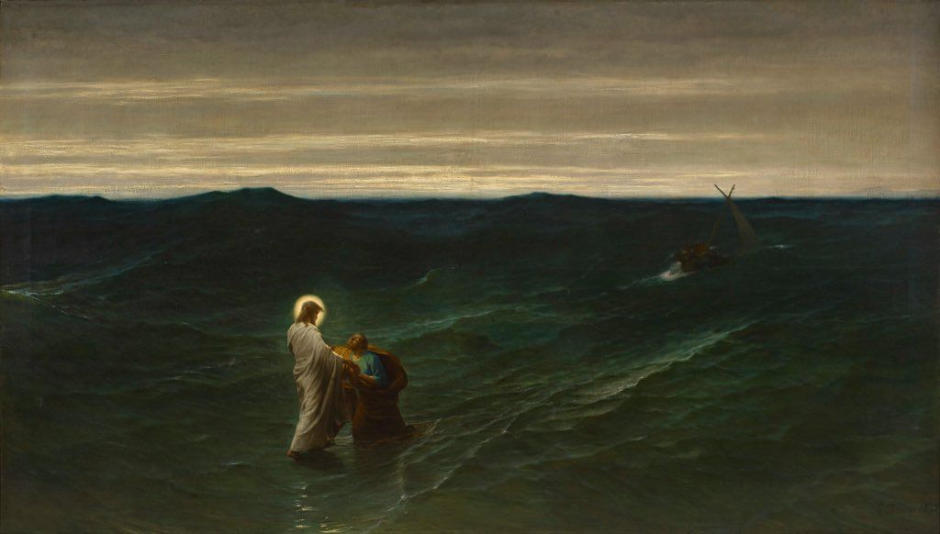
Религия

Slide 9
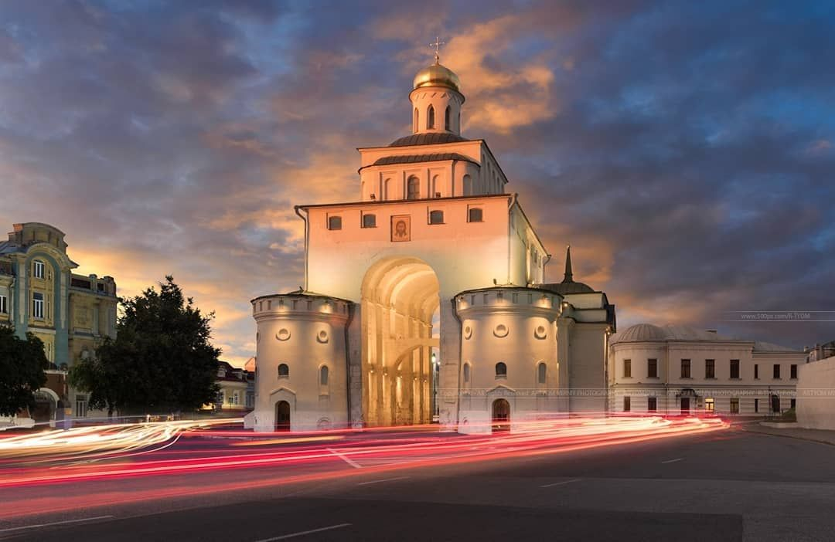
Культура и архитектура
.

Slide 10
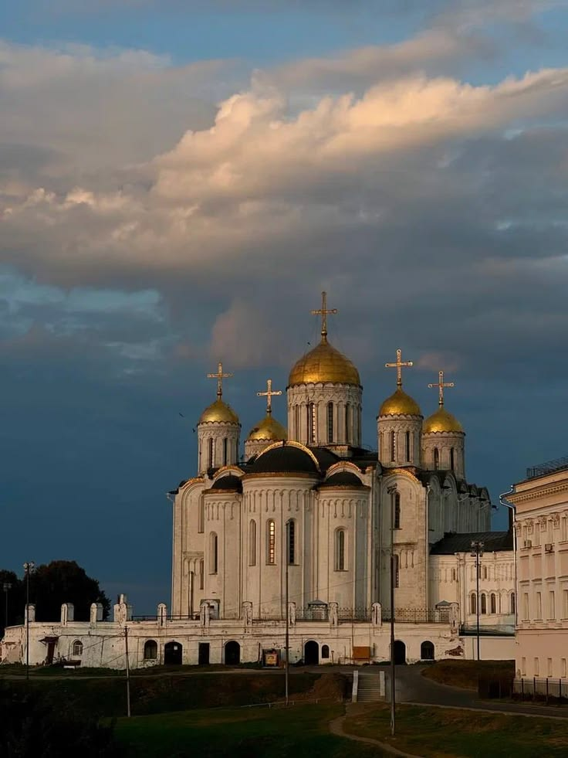
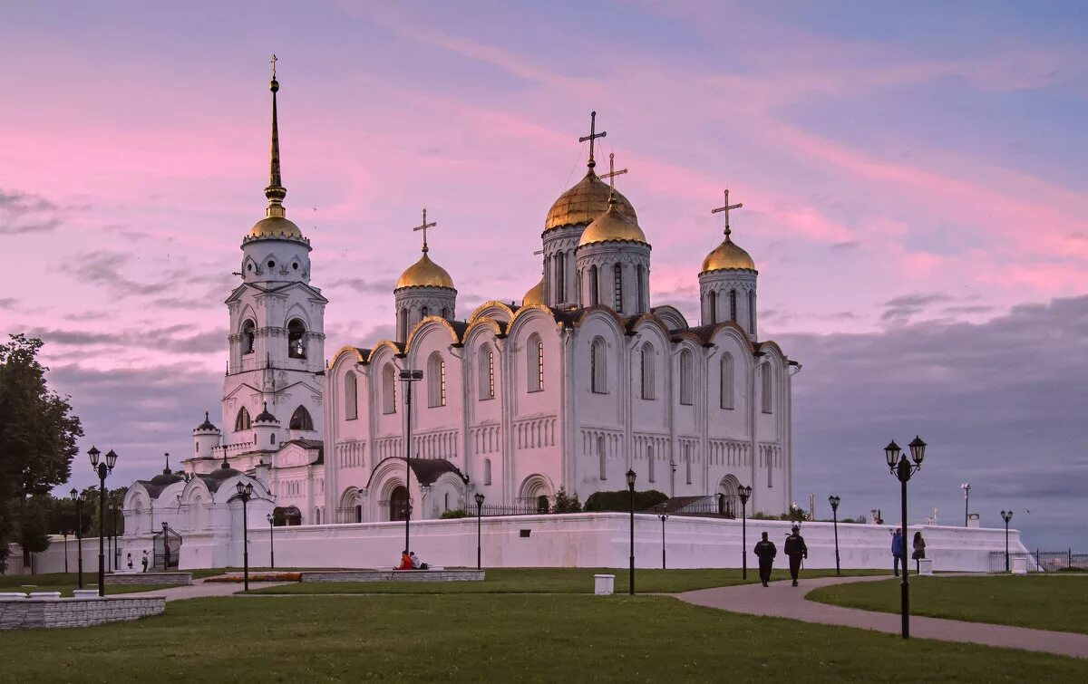
Успенский собор во Владимире

Slide 11
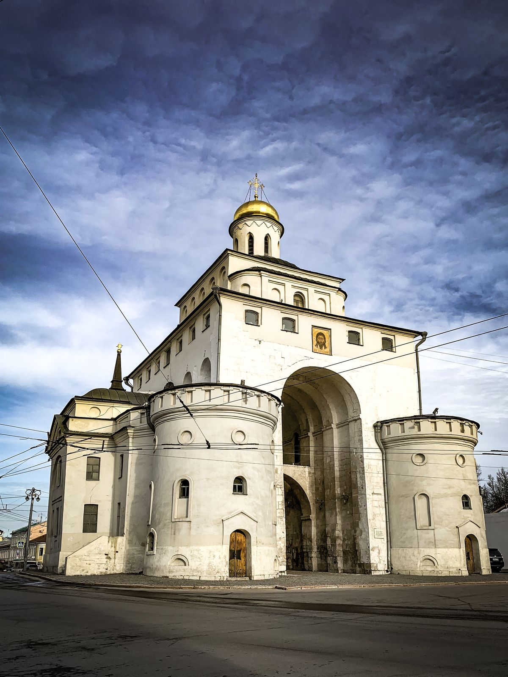
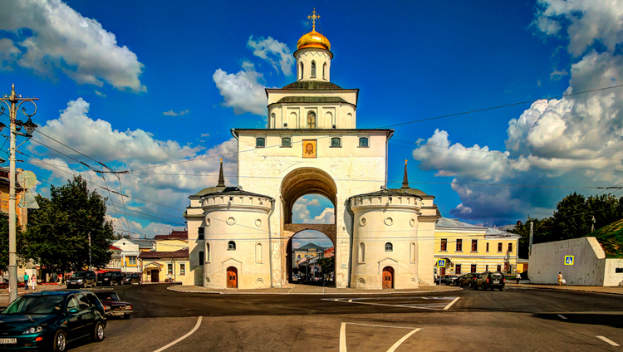
Золотые ворота Владимира

Slide 12
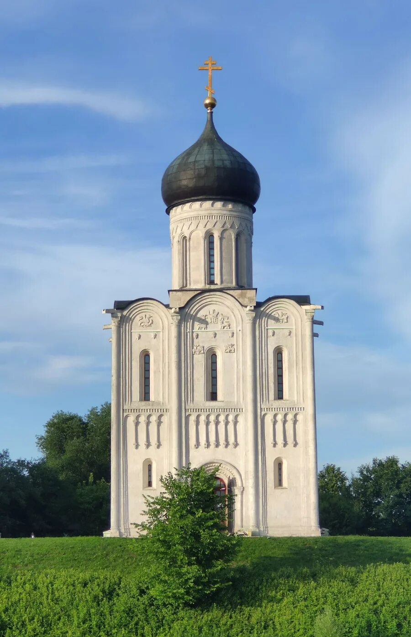
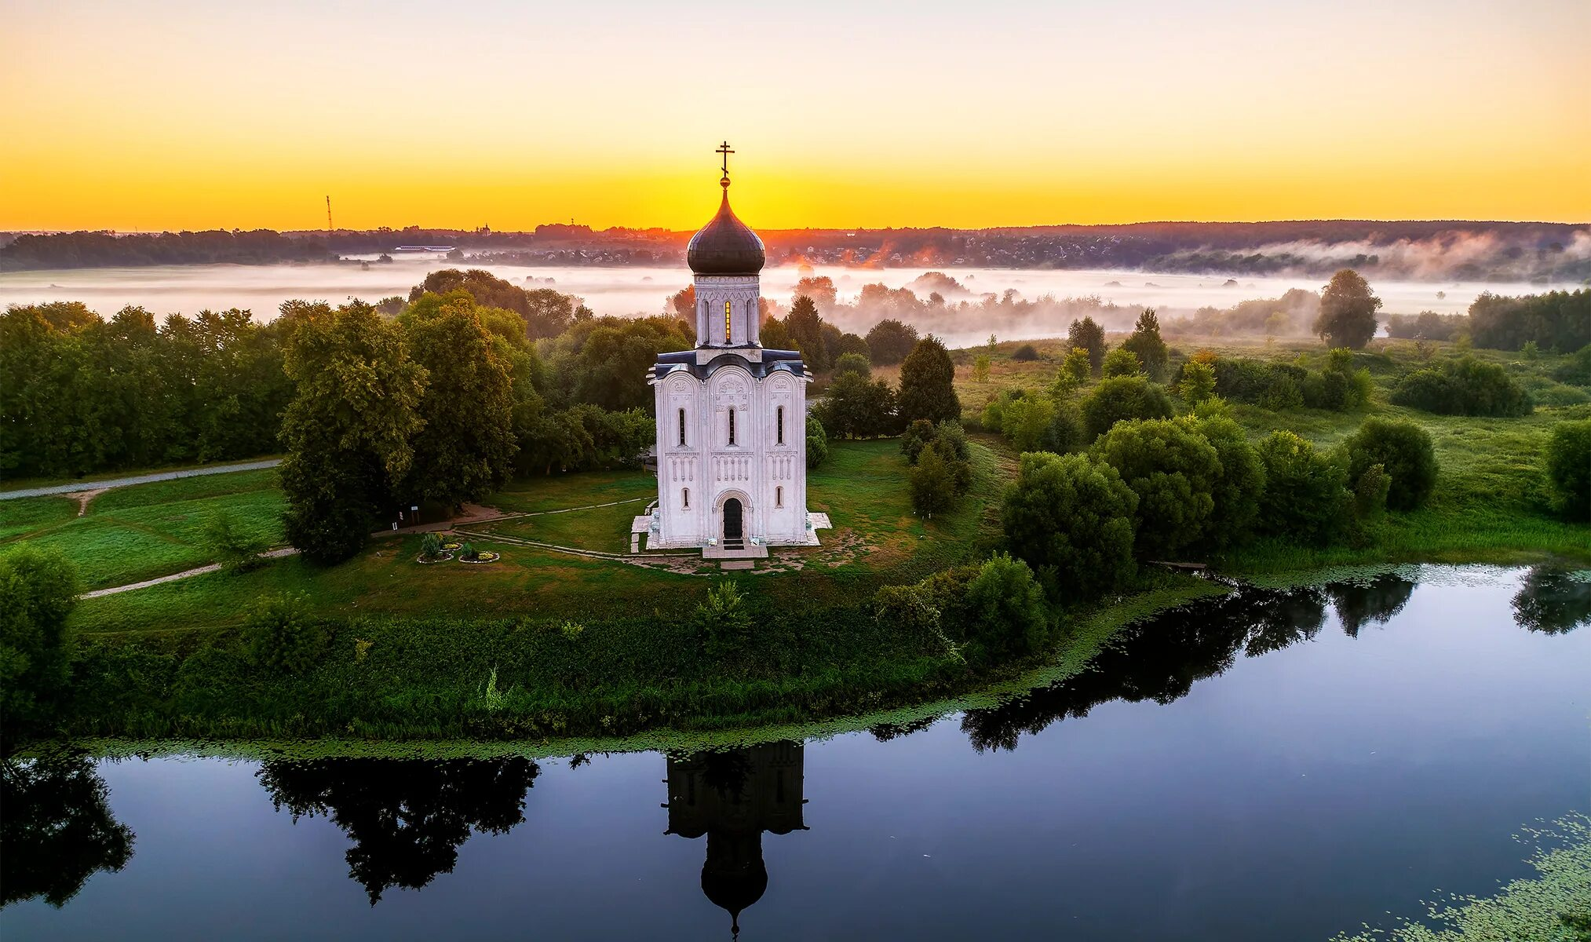
Церковь Покрова на Нерли
.

Slide 13
.
Что произошло после смерти Всеволода???
Картинок не будет((

Slide 14
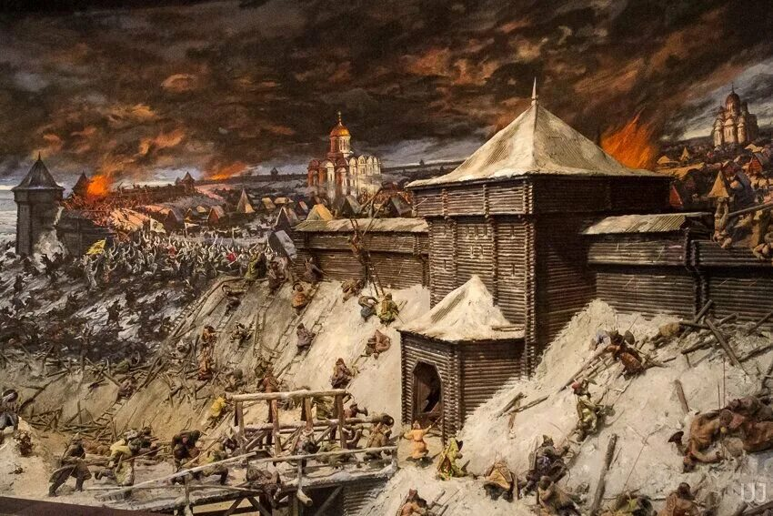
Монгольское нашествие
.

Slide 15
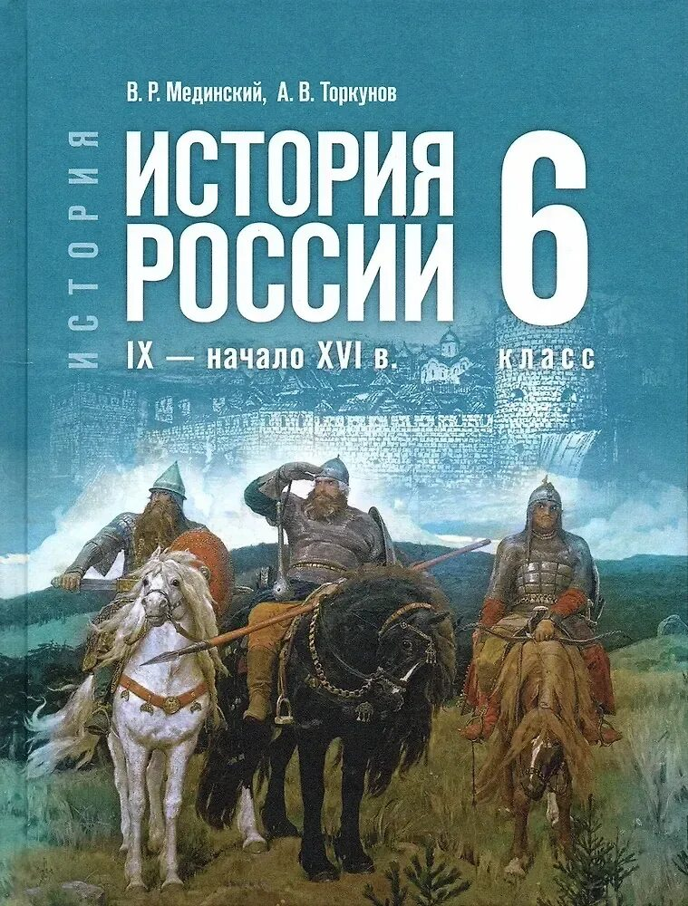
Какую роль княжество сыграло в истории?
.

